Slide 1
Nopeiden osaamistarpeiden verkosto
Tuulivoima-alan verkoston 1. työpaja

Slide 2
Miksi olemme täällä?

Slide 3
Lupaamme tuulivoima-alalle kolme selkeää ja toimivaa
koulutustapaa.

Slide 4
Selvitys- ja kehityshankkeen aikataulu
Toimintamallin taustatyö tammikuu 2024-
Loppuraportointi marraskuu 2024
Hankkeen aloitus elokuu 2023
Osaamistarvekartoitus
lokakuu 2023
Alustava toimintamalli toukokuu 2024
Verkoston fasilitointi helmikuu 2024-

Slide 5
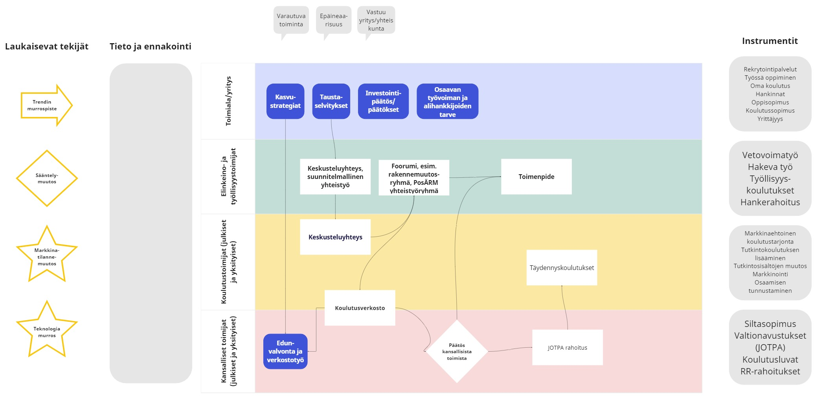
Toimintamalli positiiviseen äkilliseen rakennemuutokseen osaamisen näkökulmasta

Slide 6
Invest in -toimijat
OKM
OPH
Etu-ja työ-markkina-
järjestöt
Julkiset koulutus-toimijat
Alan järjestöt ja edun-valvojat
Tutkimus-, tieto- ja tilasto-toimijat
Kunnat
JOTPA
Toimialan yritykset
Työllisyys-alueet,
(TE-toimisto)
ELY, Kehitys-yhtiö, maakunta-liitto
Yksityiset osaamis-toimijat
Yksityiset välittäjä-toimijat
TEM
BF

Slide 7
Yhteistyöverkoston suunnitelma
Kokous | Teema/ongelma | Painopiste | Tulos
7.2. | Kick off Selvityksen tulosten esittely Ratkaistavien koulutustapojen määrittely Tavoitteen määrittely, mittarointi ja seuranta |  | Rehellinen tilannekuva, tavoitteet ja mittarit
15.3. | Lyhytkestoiset koulutusmallit, hakeva toiminta - alueellinen kohtaanto - kiinnostusta herättävät tutkintosisällöt - yritysten ja oppilaitosten yhteistyö | Ammatillinen koulutus
22.4. | Työn ohessa tehtävät koulutusmuodot Silta- ja muuntokoulutukset Yritys- ja konsultointitoiminta | Korkeakoulutus
14.6. | Yritysten roolit koulutuksessa - testaus ja alaan tutustuminen - työssä oppiminen ja oppisopimus - kouluttajien osaaminen | Yritysten ja koulutusjärjestäjien yhteistyö
6.9. | Tuulivoima-alan koulutustarpeiden ennakointi ja tulevaisuuden toimintamalli | Ennakointi ja koulutusjärjestelmän toimintakyky | Rehellinen tilannekuva, tavoitteet ja mittarit

Slide 8
Pikakommentointi: nopean osaamisen verkoston tavoitteet
Mikä olisi verkoston paras mahdollinen tuotos?
Mitä hyötyä toivot verkostosta itsellesi/organisaatiollesi?
Mitä pystyt antamaan verkostolle?

Slide 9
Mitä pitää ratkoa?
Tuulivoima-alan osaamis- ja työvoimatarpeet

Slide 10
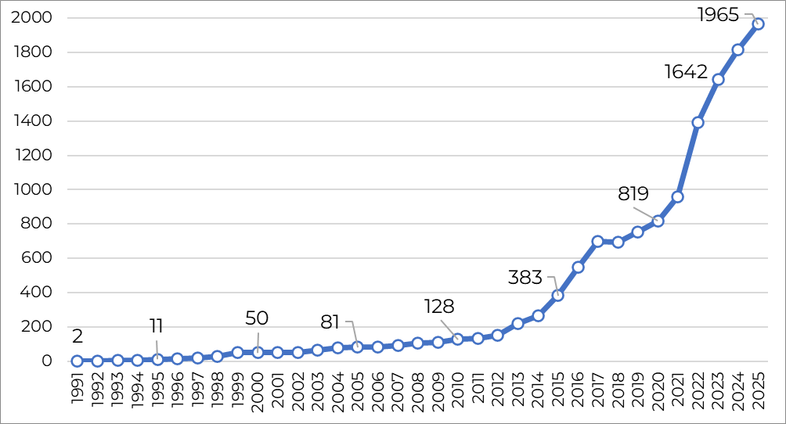
Tuulivoimaloiden määrällinen kehitys
Koko maa vuosien 1991–2025 aikana
5 vuotta

Slide 11
Investointien vaikutukset työvoimatarpeeseen eri alueilla
Rakenteilla on tällä hetkellä noin 500 uutta tuulivoimalaa eli lähivuosina tuulivoimaloiden määrä kohoaa jopa neljänneksellä. Lisäksi suunnitteilla on jopa 6 400 uuttaa tuulivoimalaa.
Rakenteilla olevat investoinnit synnyttävät huomionarvoista työvoiman tarvetta etenkin Pohjois-Pohjanmaan, Pohjanmaan, Keski-Pohjanmaan ja Lapin maakuntiin. Näissä maakunnissa haasteena on alueilla suunniteltu toiminnan huomattava skaalautuminen ja skaalaamisen vaatima työvoimatarpeen mahdollisesti hyvinkin huomattava kasvu.
Osaa uusista investoinneista kaavaillaan maakuntiin, joissa ei vielä ole merkityksellisesti tuulivoimaa (esimerkiksi Kainuu, Pohjois-Savo, Keski-Suomi).
Yhä suuremman suhteellisen osuuden työvoimasta täytyisi työskennellä tulevaisuudessa tuulivoima-alalla. Tuulivoima-alaa palvellakseen alan täytyy pystyä houkuttelemaan potentiaalista työvoimaa vaihtamaan työpaikkaansa nykyisestä.
Muutos työvoiman tarpeessa olisi erityisen suuri nykytilanteeseen verrattuna Kainuussa, Pohjois-Savossa ja Keski-Suomessa. Erityisesti Kainuun maakunnassa työvoima voi muodostua huomattavaksi investointien pullonkaulaksi maakunnan hyvin haasteellisen työikäisen väestön kehityksen takia sekä suhteellisen vähäisen koulutustoiminnan seurauksena.

Slide 12
Notes:
Suurin kumulatiivinen työllistävä vaikutus tulee selvitysten mukaan pitkän käyttövaiheen aikana huolto- ja kunnossapitotyöstä.
Pitkäjaksoinen muutos taas kohdistuu tuulivoimaloiden ja niihin liittyvien järjestelmien ja infrastruktuurin ylläpitoon. Niiden tarve kasvaa investointitahdin kanssa, mutta jatkuu 20–30 vuotta eli kunkin tuulivoimalan elinkaaren ajan.

Slide 13
Millaisena työvoiman tarve näyttäytyy yrityksissä?
Monet yritykset kohtaavat nykyisessä tilanteessa vaikeuksia löytää riittävästi pätevää henkilöstöä täyttämään kasvavat tarpeensa. Tämä on erityisen tärkeää huomioida koulutusten suunnittelussa ja rahoituksessa, kun otetaan huomioon, että ala kasvaa nopeasti ja uusien suunnitteilla olevien tuulivoimaloiden määrä on huomattava. Varsinkin huollon ja kunnossapidon työvoimatarpeet on ratkaistava alueellisesti.
Useimmat yritykset raportoivat työvoimapulasta. Tarve näyttäytyy selkeimpänä sähköasentaja/ylläpito ja huolto-puolella, mutta myös korkeakoulutetut projektijohtajat ja hankekehittäjät ovat kysyttyjä. Osaavia ammattilaisia on vaikea löytää myös erikoisaloilla, kuten ympäristöselvityksissä ja kaavaprosessien vetämisessä. Osaavista asentajista ja huoltajista on aina ollut pula.
Huollon ja ylläpidon ammattilaisten tarve korostuu tuotantovaiheessa, ja tämä voi vaikuttaa laitosten tehokkuuteen ja toiminnan jatkuvuuteen.
Tuulivoimapuistojen maantieteelliset sijainnit tuottaa merkittäviä lisähaasteita. Ne sijaitsevat pienillä paikkakunnilla, mikä aiheuttaa haasteita työvoiman saannissa. Työntekijät saattavat olla haluttomia muuttamaan näille alueille, ja tämä on johtanut tarpeeseen harkita joustavampia työskentelyratkaisuja, kuten matkustavia huoltotiimejä.
Suomessa on kasvava tarve kehittää koulutusta sisällöllisesti vastaamaan energiateollisuuden, erityisesti tuulivoimateollisuuden, nopeaa kasvua. Tavoitteena tulisi olla varmistaa, että koulutusohjelmat ja kurssit suunnitellaan huomioimaan näiden alojen ja yritysten erityistarpeet. Työvoimatarpeeseen tulisi reagoida sekä ammatillisessa koulutuksessa että korkeakoulutuksessa.

Slide 14
Millaisia muutoksia työvoiman saatavuudessa on tapahtunut lähivuosina?
Viime aikoina on nähty hieman rauhoittumista investointien vähentymisen myötä. Edelleen uusia voimaloita on rakenteilla kuitenkin tälle ja ensi vuodelle merkittävä määrä, jonka myötä syntyy uusia työvoimatarpeita.
Rakennusalalta vapautuu tällä hetkellä osaajia huolto- ja asennustehtäviin. Olisiko mahdollista rakentaa koulutuspolku tukemaan alanvaihtoa?
Kasvun odotetaan kuitenkin jatkuvan pitkällä aikavälillä, ja henkilöstömäärä tuulivoima-alalla tulee kasvamaan voimakkaasti.
Useat yritykset mainitsivat, että konsulttialan työvoimapula näyttäytyy tuulivoimaloille. Monet tehtävistä on ulkoistettavissa, mikäli konsultteja olisi saatavilla.

Slide 15
Koulutustarjonnan kartoitus
Osaajatarpeiden huomiointi koulutuksessa

Slide 16
Korkeakoulujen koulutustarjonta
Suomessa energia- ja ympäristötekniikkaan ja insinööritieteisiin liittyvä koulutustarjonta on laaja.
Esimerkiksi energia- ja ympäristötekniikkaan ja sähkö- ja automaatiotekniikkaan liittyviä alempia korkeakoulututkintoja tarjoaa noin 12–15 ammattikorkeakoulua.
Yliopistoista ainakin Aalto, Tampereen yliopisto, LUT ja Vaasan yliopisto järjestävät energia- ja sähkötekniikkaan liittyviä kandidaatti- ja maisteriohjelmia. Yliopistojen tutkinto-ohjelmat sisältävät uusiutuvaan energiatekniikkaan ja energiamurrokseen liittyviä opintoja ja niissä on mukana myös tuulivoimaan liittyviä spesifejä opintokokonaisuuksia.
Verkostoyliopisto FITech tarjoaa kursseja, jotka liittyvät tuulivoimaan ja uusiutuvaan energiatekniikkaan. Kurssit on tarkoitettu aikuisopiskelijoille sekä tutkinto-opiskelijoille.
Notes:
Alalle hyvin sopivia ja relevantteja ylempiä korkeakoulututkintoja voi suorittaa ainakin kuudessa eri ammattikorkeakoulussa.

Slide 17
Osaajatarpeiden huomiointi korkea-asteen koulutuksessa
Tuulivoimaa koskevien opintojen laajentaminen teknillisissä korkeakouluissa ja yliopistoissa on tarpeellista. Toisaalta liian erikoistunutta ja rajattua koulutusta tulee välttää. Yleisesti yritykset kokivat tärkeinä laaja-alaisemmin uusiutuviin energiamuotoihin (mm. aurinko, tuuli ja vety) liittyvät opintokokonaisuudet ja suuntautumisvaihtoehdot.
Tarvetta uudelle tuulivoima-alan maisteriohjelmalle ei nosteta kovin selkeästi esiin.
Vastaajat näkevät, että täsmäkoulutukset, joissa kouluttajia tulee tuulivoima-alalla toimivista yrityksistä, ovat erityisen hyödyllisiä.
Lisäksi korostetaan energiatekniikan asiantuntijoiden kouluttamisen tärkeyttä kaupallisen ajattelun ja johtamistaitojen alueilla, koska nämä taidot ovat keskeisiä asiantuntijaorganisaatioissa.
Notes:
Korkeakouluissa painottuvat lyhytkestoiset poikkitieteelliset opintokokonaisuudet ja energiaalan koulutusohjelmat. Ammatillisessa koulutuksessa on tarve vähintään uusille tutkinnon

Slide 18
Ammatillisen koulutuksen koulutustarjonta
Useat yritysten edustajat toivat esiin, että ammatillinen perusosaaminen sähkö-, automaatio- ja tuotantotekniikasta tai mekaniikasta on riittävää tuotanto- ja ylläpitotehtäviin. Sähkö- ja automaatiotekniikan ja kone- ja tuotantotekniikan perustutkintoja järjestää iso osa ammatillisista koulutuksen järjestäjistä.
Yrityksillä on mahdollisuus ja intressi kouluttaa sisäisesti eteenpäin silloin, kun henkilöllä on perusosaaminen kyseisistä asioista olemassa.
Ammatti- ja erikoisammattitutkinnot vastaavat hitaasti olemassa olevaan työvoimapulaan ja positiiviseen rakennemuutostilanteeseen. Näissä tutkinnoissa tutkinnon suorittaneiden määrät ovat hyvin pieniä. Nämä tutkinnot voivat olla sisällöllisesti relevantteja tuulivoima-alalle, mutta eivät toimi kuitenkaan alalle syöttäviä linjoina tai tutkintoina.
Lähitulevaisuudessa on välttämätöntä päivittää ammatillisen koulutuksen tutkintojen sisältöjä suoritustapoja tai aloituspaikkojen määrää vastaamaan paremmin kasvavan energia-alan ja tuulivoima-alan tarpeita. Ammatillisiin perustutkintoihin tulisi sisällyttää tutkinnon osia, jotka liittyvät esimerkiksi tuulivoiman sähkötekniikkaan ja hydrauliikkaan.
Notes:
Tuulivoima-alan rakennus-, tuotanto-, ja ylläpitotehtävissä tarvitaan paljon työvoimaa, johon soveltuvat hyvin erilaiset ammatilliset koulutustaustat. Ammatillisissa tehtävissä tuulivoima-alan työntekijöiden koulutustaustat voivat vaihdella paljon.
. Ammatillisessa koulutuksessa on tarve vähintään uusille tutkinnon osille osana perustutkintoja sekä aikuisille alanvaihtajille tarkoitetulle tuulivoima-asentajien muuntokoulutuksille – esimerkiksi sähkö- ja automaatiotekniikan opiskelijat tai alanvaihtajat voisivat suorittaa tuulivoimalalle erikoistavan yhden vuoden työelämälähtöisen koulutuksen. Tarvetta on myös kansainvälisen standardin mukaisille GWO-tuulivoima-alan turvallisuuskoulutuksille. Niitä järjestävät tällä hetkellä yksityiset koulutustarjoajat (mm. Skydda, Caverion, Meriturva). Alalle tarvitaan tiivistä yhteistyötä korkeakoulujen ja ammatillisten oppilaitosten kanssa, jotta opetus vastaisi alan tarpeita. Koulutuslaitosten tulisi tarjota koulutusta, joka vastaa alan tarpeisiin, erityisesti energiatekniikan ja ympäristötehtävien osalta.

Slide 19
Johtopäätöksiä

Slide 20
Suomessa on kasvava tarve kehittää koulutusta sisällöllisesti vastaamaan energiateollisuuden, erityisesti tuulivoimateollisuuden, nopeaa kasvua. Tavoitteena tulisi olla varmistaa, että koulutusohjelmat ja kurssit suunnitellaan huomioimaan näiden alojen ja yritysten erityistarpeet.
Etenkin sähkö- ja automaatiotekniikan koulutuspaikkojen tarpeen voi tulkita olevan kasvava, sillä alalta lähes kaikki koulutuspaikat täyttyivät ja ensisijaisia hakijoita on huomattavasti enemmän kuin aloituspaikkoja lähes kaikissa maakunnissa. Ammatillisessa koulutuksessa tulee kiinnittää huomiota tuulivoima-alan kannalta relevanttien perustutkintojen aloituspaikkoihin esimerkiksi Pohjois-Pohjanmaan maakunnassa, jossa hakijoita sähkö- ja automaatioperustutkintoon on enemmän kuin valittuja.
Toisaalta aineiston pohjalta voidaan tunnistaa tarve uusille lyhytkestoisille koulutusmalleille alalle houkuttelemiseksi. Tuulivoima-asentajista tulee olemaan suuri pula lähitulevaisuudessa. Siksi on pohdittava tutkinnon osien paketoimista yhteen uudeksi ”linjaksi”, joka selkeyttäisi opintopolkua opiskelijoiden suuntaan.
Yhteistyö korkeakoulujen ja ammatillisten oppilaitosten välillä on keskeistä sen varmistamiseksi, että opetus vastaa tuulivoima-alan ja laajemmin uusiutuvan energia-alan tarpeita. Yritysten toteuttamat koulutusohjelmat voivat olla hyödyllisiä, samoin kuin tiivistetyt ja erikoistuneet koulutukset, joissa alan ammattilaiset toimivat kouluttajina. On myös tärkeää korostaa energiatekniikan asiantuntijoiden liiketaloudellisten ja johtamistaitojen kehittämistä, sillä nämä taidot ovat keskeisiä asiantuntijaorganisaatioissa.
Notes:
Koulutuksen räätälöinti alalle on keskeinen piirre yritysten koulutustarpeissa. Aineistossa korostetaan tarvetta kehittää koulutusta, joka on suunniteltu tuulivoima-alan tarpeisiin. Tämä voi sisältää korkeakoulujen poikkitieteellisiä kursseja ja opintolinjoja, jotka kattavat tekniset taidot, projektinhallinnan ja turvallisuusnäkökohdat.
Vaikka työvoimareserviä on kansallisesti olemassa, erityisesti tuulivoimapuistojen sijaintiin sidotut huollon ja kunnossapidon työmarkkinat sijoittuvat pitkälti alueille, joissa nuorten ikäluokat pienenevät ja tuulivoima-alojen työvoimareservi kasvaa paljon niukemmin kuin tarve kasvaa. Työvoimareservistä kilpailevat myös muut kasvavat alat ja alueet.
Alalle suuntautuvat tutkinnon osat tai opintolinjat vahvistavat myös alan kiinnostavuutta ja alalle ohjautumista tilanteessa, jossa samoista ammattilaisista kilpailevat useat eri alat.

Slide 21
Oppisopimuspaikkojen löytäminen tulee olemaan haastavaa myös jatkossa, koska yritykset eivät nähneet oppisopimuskoulutusta heille sopivana muotona. Oppisopimuskoulutuksen sijaan tulisi kehittää muita koulutusmuotoja aikuisille, kuten yksivuotista työelämälähtöistä koulutusta sähkö- ja automaatiotekniikan opiskelijoille sekä alanvaihtajille.
Erityisesti jatkossa tulisi kiinnittää huomiota suoritustapoihin ja joustaviin mahdollisuuksiin alanvaihtajille. Yhteistyö koulutuksen järjestäjien ja alan yritysten välillä esimerkiksi tuulivoima-asentajien täsmäkoulutuksen kehittämiseksi voisi olla yksi toimiva keino työvoimapulan ratkaisemisessa. Lisäksi tarvitaan koulutuksia, jotka noudattavat kansainvälisiä turvallisuusstandardeja (mm. GWO-tuulivoima-alan turvallisuuskoulutukset).
Osaa uusista investoinneista kaavaillaan maakuntiin, joissa ei vielä ole merkityksellisesti tuulivoimaa. Alueilla asuu vain rajallisesti tuulivoima-alan osaajia, minkä seurauksena alueelle tarvitaan kokonaan uutta osaamista, ei vain osaamisen skaalaamista. Tilanne vaihtelee kuitenkin tuulivoimahankkeen kehitysvaiheen mukaan.
Notes:
Vaikka työvoimareserviä on kansallisesti olemassa, erityisesti tuulivoimapuistojen sijaintiin sidotut huollon ja kunnossapidon työmarkkinat sijoittuvat pitkälti alueille, joissa nuorten ikäluokat pienenevät ja tuulivoima-alojen työvoimareservi kasvaa paljon niukemmin kuin tarve kasvaa. Työvoimareservistä kilpailevat myös muut kasvavat alat ja alueet.
Alalle suuntautuvat tutkinnon osat tai opintolinjat vahvistavat myös alan kiinnostavuutta ja alalle ohjautumista tilanteessa, jossa samoista ammattilaisista kilpailevat useat eri alat.

Slide 22
Uusiutuva energia on kokonaisuudessaan kasvava kansainvälinen ala, mikä näkyy korkeakoulutuksessa. Korkeakoulut ovat aktiivisesti kehittäneet myös tuulivoima-alaan liittyvää tarjontaa. Erillinen tuulivoima-alaan keskittyvä korkeakoulututkinto ei ole välttämättä tarpeen, mutta laajemmat energiamurrokseen liittyvät tutkinto-ohjelmat nähdään keskeisinä.
Yleisesti on tärkeää viestiä tuulivoima-alasta, mukaan lukien tuulivoima-alalla toimivien yritysten viestintä ja markkinointityö.
Tuulivoima-alan työvoimatarve on selkeä äkillisen positiivisen rakennemuutoksen tilanne, joka on pitkän kehittymisvaiheen jälkeen kasvanut lähes räjähdysmäisesti. Osaan alan työvoimatarpeista pystytään vastaamaan kevyilläkin toimilla. Esimerkiksi suunnittelu- ja hankekehittämisen työvoimareserviä on olemassa, kunhan ohjautumista alalle voidaan vahvistaa. Suurin haaste tuulivoima-alan positiiviselle äkilliselle rakennemuutokselle tuottavat maantiede ja väestörakenne.
Notes:
Vaikka työvoimareserviä on kansallisesti olemassa, erityisesti tuulivoimapuistojen sijaintiin sidotut huollon ja kunnossapidon työmarkkinat sijoittuvat pitkälti alueille, joissa nuorten ikäluokat pienenevät ja tuulivoima-alojen työvoimareservi kasvaa paljon niukemmin kuin tarve kasvaa. Työvoimareservistä kilpailevat myös muut kasvavat alat ja alueet.
Alalle suuntautuvat tutkinnon osat tai opintolinjat vahvistavat myös alan kiinnostavuutta ja alalle ohjautumista tilanteessa, jossa samoista ammattilaisista kilpailevat useat eri alat.

Slide 23
Oli ilo!
Lue lisää hankkeesta:
mdi.fi/posarm-tuulivoima/

